Slide 1
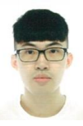



陳 文 遠
聯發科 2020 學生實習
基本資料
1996/08/06
台南市
役畢
github.com/chris-nthu/
wenyuangg.github.io
聯絡資訊
0976 023 510
chenwy0806
@gapp.nthu.edu.tw

